Slide 1

IMPLEMENTASI E-SOP
KEMENTERIAN AGAMA
Ahmad Syahroni, SE, MM
Kasubbag Sistem, Standar, dan Prosedur Kerja
Bimtek Penyusunan Dokumen Organisasi dan Tata Laksana Tahun 2019
Hotel Grage Horizon, Bengkulu, 29 Oktober 2019

Slide 2
DASAR HUKUM
Peraturan Menteri PAN dan RB Nomor 35 Tahun 2012 tentang Pedoman Penyusunan Standar Operasional Prosedur Administrasi Pemerintahan
Peraturan Menteri Agama Nomor 42 Tahun 2016 tentang Organisasi dan Tata Kerja Kementerian Agama
Keputusan Menteri Agama Nomor 168 Tahun 2010 tentang Pedoman Penyusunan SOP di Lingkungan Kementerian Agama
Keputusan Menteri Agama No. 84 Th. 2013 tentang Pemberian Kuasa Kepada Pimpinan Satuan Kerja untuk Atas Nama Menag Menetapkan SOP di Lingkungan Kemenag

Slide 3
LATAR BELAKANG
Satuan Kerja Kementerian Agama yang besar
Masih Terdapat Perbedaan Format SOP
Kebutuhan untuk melakukan penataan dan pendataan SOP
Pemanfaatan Teknologi Informasi

Slide 4
E-SOP Online Kementerian Agama
Sistem E-SOP Kementerian Agama adalah proses elektronik dalam mengelola siklus dokumen SOP termasuk pembuatan, review, persetujuan dan penetapan dokumen, serta distribusi dan pengarsipan yang dilakukan secara online (berbasis web)

Slide 5
User group E-SOP Online
Kementerian Agama
User Group E-SOP:
  Penetap → Pimpinan Satker
  Admin → Pejabat/Pelaksana yang ditunjuk
  Pengesah dan Penomoran → Pejabat Sekretariat/Pejabat Teknis
  Tim Penyusun → Pejabat/Pelaksana terkait
Akun Super Admin/Biro Ortala
1. PENETAP
4. TIM PENYUSUN
3. PENGESAH DAN PENOMORAN
2. ADMIN
Create user
Create user
Create user

Slide 6
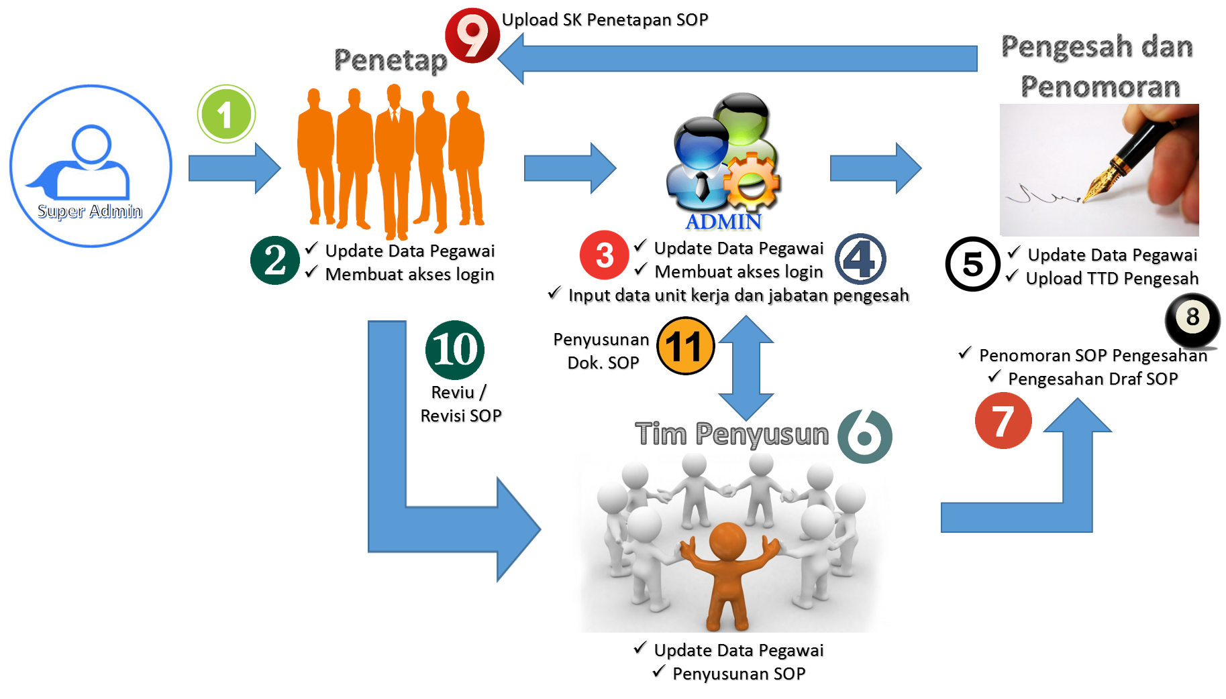
Alur penggunaan aplikasi E-SOP
Kementerian Agama

Slide 7
User manager E-SOP Online kanwil Kementerian Agama
Contoh Kantor Wilayah Kemenag Prov. Bengkulu
NO | USER GROUP | USER NAME | NAMA
1 | Penetap | 423390 (Kode Satker) | Kepala Kanwil
2 | Pengesah dan Penomoran | pengesahbagtubengkulu | Kabag TU
3 | Admin | Adminbagbengkulu | Kabag TU
4 | Tim Penyusun | Penyusunortapegbengkulu | Kasubbag Ortapeg
5 | Tim Penyusun | penyusunortapegbengkulu2 | Pelaksana Ortapeg
Contoh Kantor Kementerian Agama Kab/Kota
NO | USER GROUP | USER NAME | NAMA
1 | Penetap | Kode Satker | Kepala Kankemenag
2 | Pengesah dan Penomoran | pengesahsubbagtu… | Kasubbag TU
3 | Admin | adminsubbagtu… | Kasubbag TU
4 | Tim Penyusun | Penyusunsubbagtu… | Pelaksana TU
5 | Tim Penyusun | Penyusunsubbagtu… | Pelaksana TU 2

Slide 8
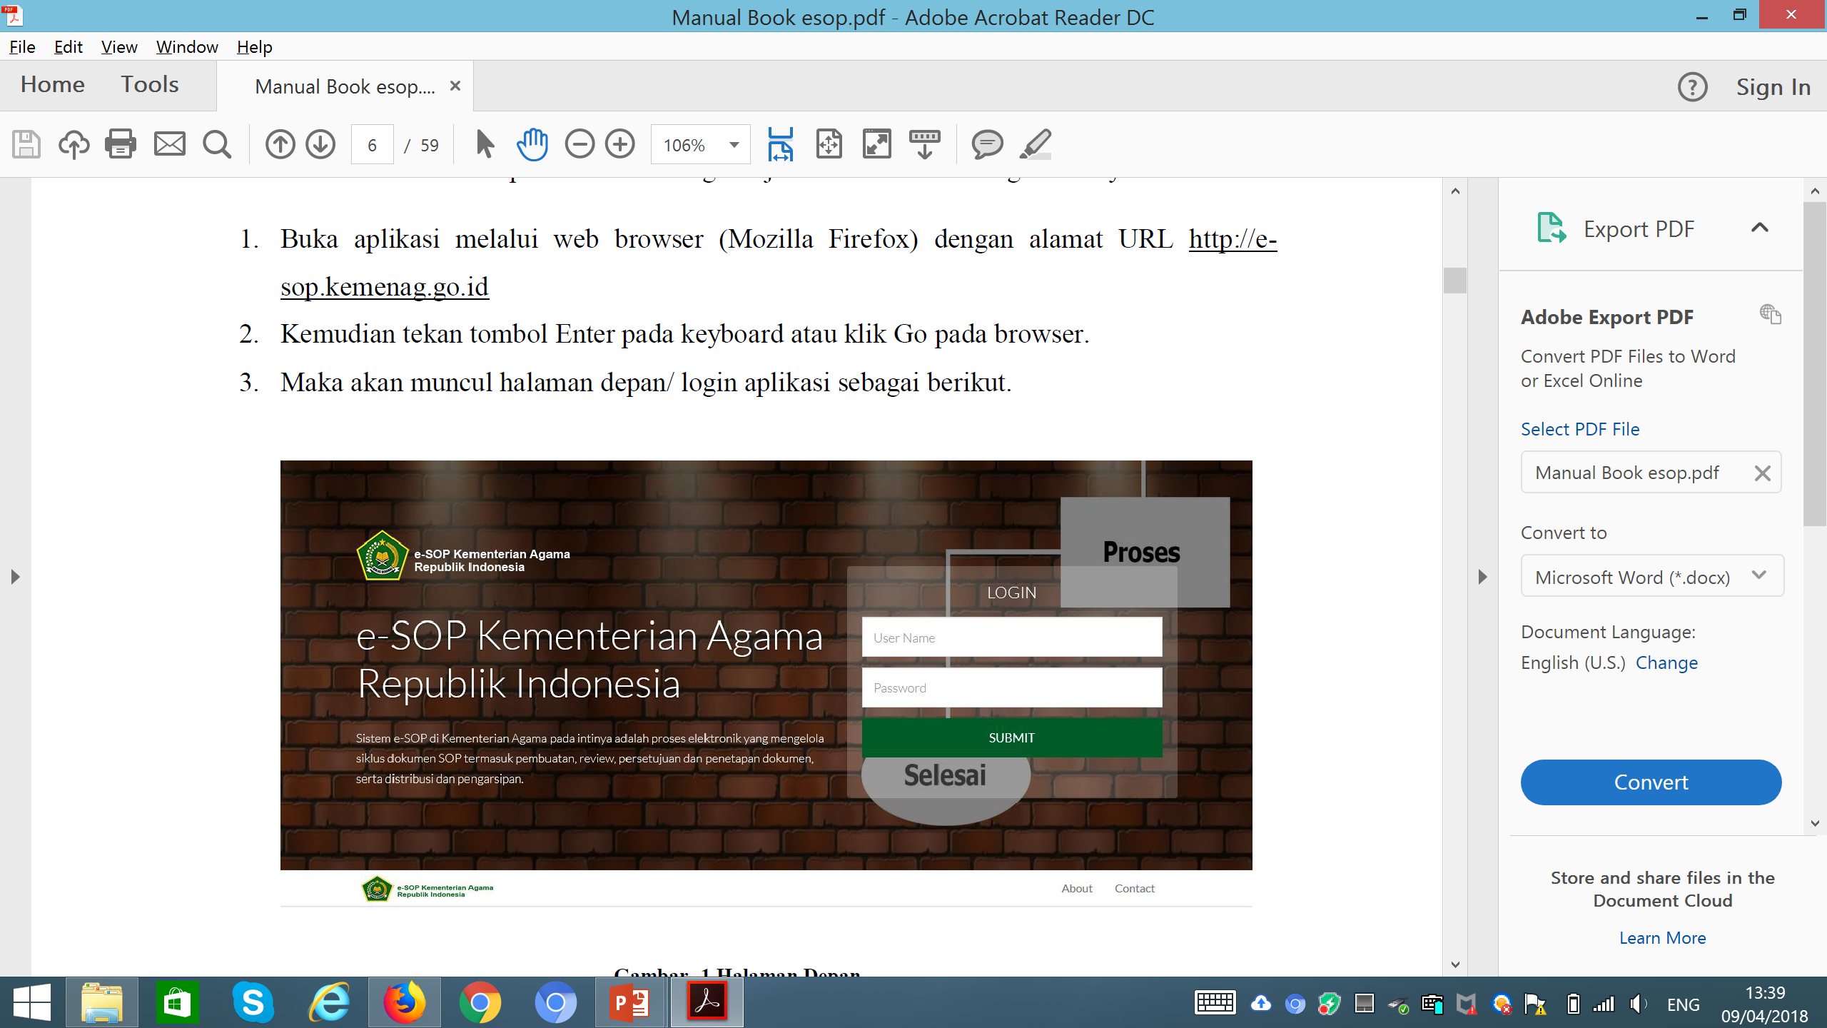
CARA MEMULAI E-SOP Online
Kementerian Agama
4. Masukkan username dan password masing – masing yang telah diberikan.
5. Kemudian klik Login pada browser atau tekan tombol Enter pada keyboard sehingga menampilkan halaman utama aplikasi. Pada halaman utama aplikasi menampilkan menu Dashboard SOP Kementerian Agama.

Slide 9
Tiga menu pokok E-SOP Online
Kementerian Agama
Tiga menu pokok dalam E-SOP yaitu: Penyusunan SOP, Pengesahan dan Penomoran SOP, serta Pendokumentasian SOP
Pendokumentasian
Pengesahan dan Penomoran
Penyusunan

Slide 10
PENYUSUNAN E-SOP Online
Kementerian Agama
Dalam penyusunan SOP terdapat 3 halaman untuk membuat SOP, yaitu halaman identitas, halaman flowchart, dan halaman hasil. Klik Buat SOP untuk membuat SOP baru, sehingga akan muncul halaman identitas:
Halaman Identitas

Slide 11
PENYUSUNAN E-SOP Online
Kementerian Agama
Halaman Identitas
Pada halaman identitas, input semua data yang diperlukan.
Data nama satker dan alamat akan tampil otomatis saat penyusunan SOP kedua dan kolom disahkan oleh akan muncul data pengesah jika pejabat pengesah SOP sudah mengupdate TTD Pengesah di menu master.
Klik tanda untuk penambahan nomor pada isi SOP.
Atau beri tanda centang pada nomor yang akan dihapus isinya kemudian klik tanda untuk menghapus nomor.

Slide 12
PENYUSUNAN E-SOP Online
Kementerian Agama
Halaman Flowchart
pada halaman flowchart, input semua kegiatan pada SOP dengan mengklik tombol + Tambah Kegiatan
Input data mengenai kegiatan SOP pada masing – masing kolom yang diperlukan (max 300 karakter).
Klik + Tambah Kegiatan untuk menambah aktivitas selanjutnya, begitu seterusnya.
Jika salah satu atau beberapa kegiatan ingin dihapus, pilih kegiatan dengan mengklik kotak pada kolom pertama untuk memberikan tanda centang.
Klik tombol – Hapus maka data kegiatan akan terhapus.
Kemudian klik Lanjut untuk melihat hasil inputan di menu identitas dan flowchart.

Slide 13
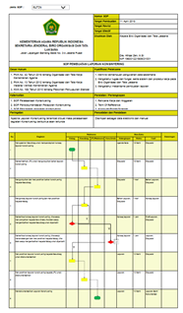
PENYUSUNAN E-SOP Online
Kementerian Agama
Halaman Hasil
Pada halaman hasil, pilih jenis SOP → Pelayanan, Rutin, atau Penugasan
Kemudian klik Simpan maka data akan tersimpan.
Klik >>Kembali untuk kembali ke daftar SOP yang telah diinput

Slide 14
PENYUSUNAN E-SOP Online
Kementerian Agama
Halaman Hasil
Setelah pembuatan SOP, jika masih ada kekurangan pada isi SOP atau masih akan dirubah, data SOP yang belum disahkan (Draft) dapat diedit kembali dengan cara, yaitu:
Pilih SOP yang akan diubah.
Klik Edit Data untuk mengedit atau merevisi isi data SOP.
Edit data yang diperlukan pada masing – masing halaman dan detail isi SOP (tampilan sama seperti saat penyusunan SOP baru).
Kemudian klik Simpan maka data akan tersimpan

Slide 15
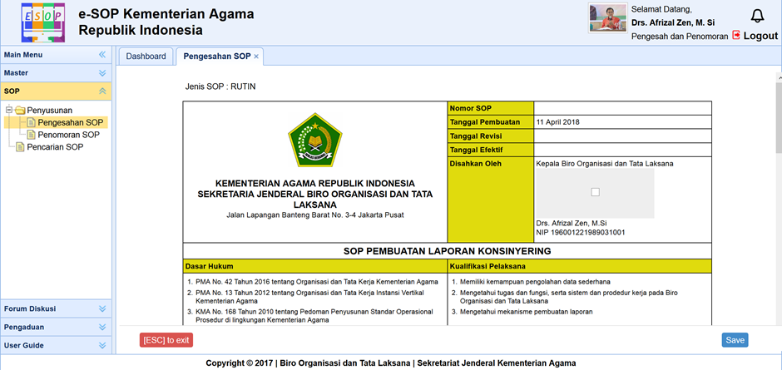
PENGESAHAN DAN PENOMORAN
E-SOP Online Kementerian Agama
Pengesahan SOP
Menu ini merupakan menu yang digunakan untuk mengesahkan SOP yang sudah disusun oleh Tim Penyusun
Pilih SOP dan klik tombol dan akan tampil seperti ini

Slide 16
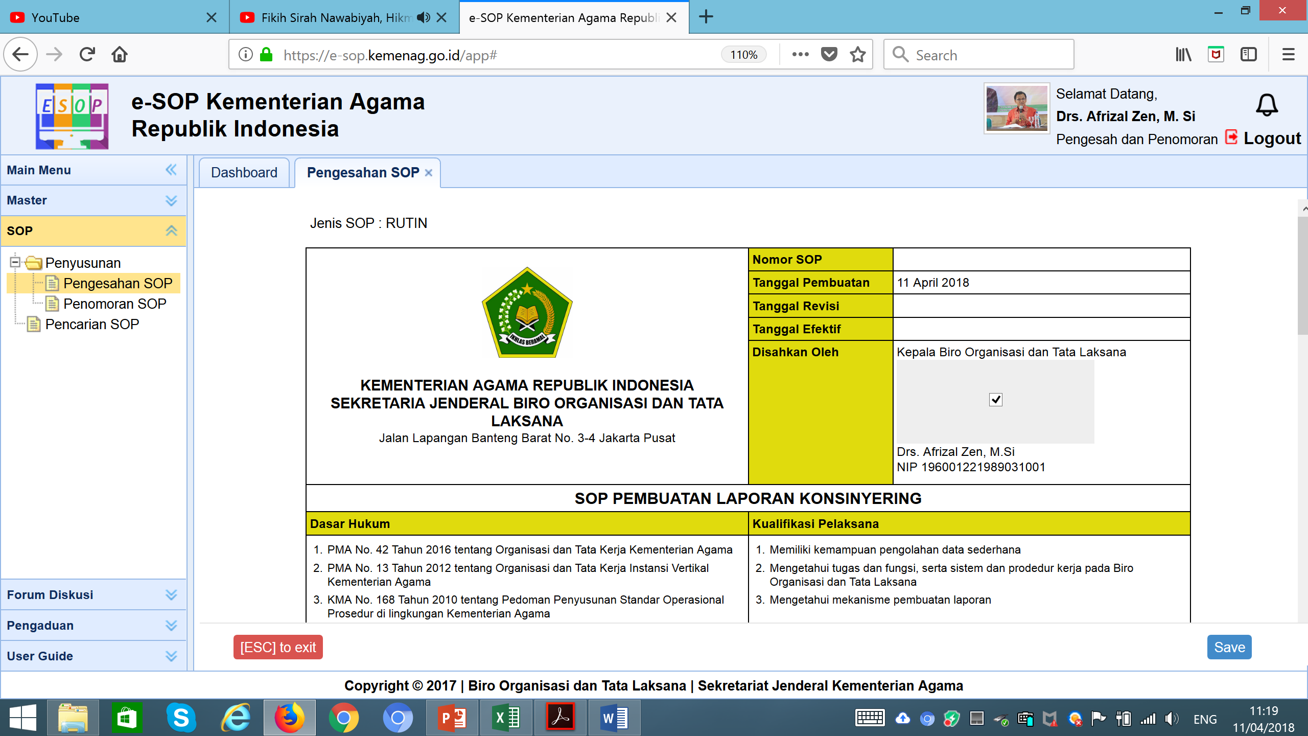

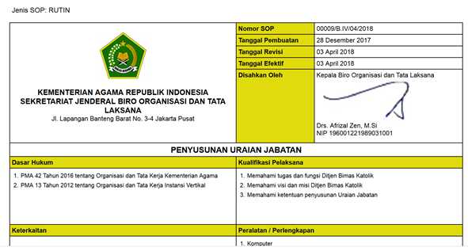
PENGESAHAN DAN PENOMORAN
E-SOP Online Kementerian Agama
Pengesahan SOP
Checklist di kolom Disahkan Oleh:
Klik untuk menyimpan data atau klik untuk membatalkan pengesahan sehingga data tidak akan tersimpan
SOP yang sudah disahkan

Slide 17
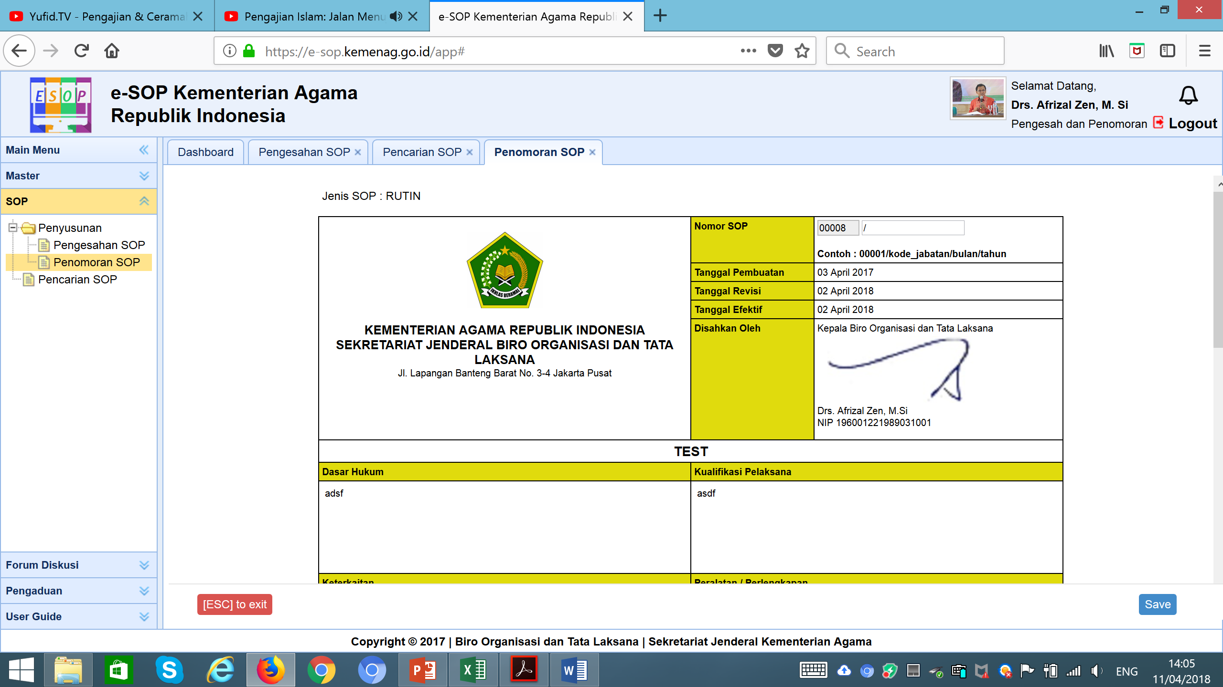
PENGESAHAN DAN PENOMORAN
E-SOP Online Kementerian Agama
Penomoran SOP
Menu ini merupakan menu yang digunakan untuk membuat penomoran pada SOP yang sudah disahkan
Untuk membuat penomoran pada SOP, yaitu:
  Pilih SOP dan klik tombol dan akan tampil seperti ini:
  Isi nomor SOP sesuai contoh yang ada
  Klik Save untuk menyimpan data atau klik Cancel untuk membatalkan penginputan sehingga data tidak akan tersimpan

Slide 18
PENDOKUMENTASIAN
E-SOP Online Kementerian Agama
Dokumen SOP
Pendokumentasian dilakukan oleh Akun Penetap
Menu ini digunakan untuk membuat SOP dalam satu buku. Di dalamnya terdapat menu Halaman Judul, Penetapan SOP, Daftar Isi Dokumen, Penjelasan Singkat dan Prosedur Prosedur
1. Halaman Judul
Dalam menu ini hanya terdapat tombol yang digunakan untuk membuat halaman judul SOP yaitu:
Klik tombol dan akan muncul form halaman judul
Isi logo apabila menggunakan logo yang berbeda dengan Ikhlas Beramal (Logo PTKN)
Isi nama satker, background, alamat dan pilih warna sesuai satker masing-masing
Klik Save untuk menyimpan data atau klik Cancel untuk membatalkan penginputan sehingga data tidak akan tersimpan

Slide 19
PENDOKUMENTASIAN
E-SOP Online Kementerian Agama
Contoh Halaman Judul (Cover)

Slide 20
PENDOKUMENTASIAN
E-SOP Online Kementerian Agama
2. Penetapan SOP
Menu ini merupakan menu yang digunakan untuk mengupload SK Penetapan SOP pada masing-masing Satuan Kerja
  Klik tombol Tambah SK sehingga muncul form upload SK
  Input no sk dan upload file keputusan
  Klik Save untuk menyimpan data atau klik Cancel untuk membatalkan penginputan sehingga data tidak akan tersimpan

Slide 21
PENDOKUMENTASIAN
E-SOP Online Kementerian Agama
2. Daftar Isi Dokumen
Menu ini merupakan menu yang digunakan untuk melihat seluruh SOP yang ada setelah di tetapkan sesuai satker masing-masing
Contoh:

Slide 22
PENDOKUMENTASIAN
E-SOP Online Kementerian Agama
3. Penjelasan Singkat
Menu ini digunakan untuk membuat penjelasan singkat dokumen SOP:
Klik tombol tambah penjelasan
Isi data penjelasan singkat
Klik Save untuk menyimpan data atau klik Cancel untuk membatalkan penginputan sehingga data tidak akan tersimpan

Slide 23
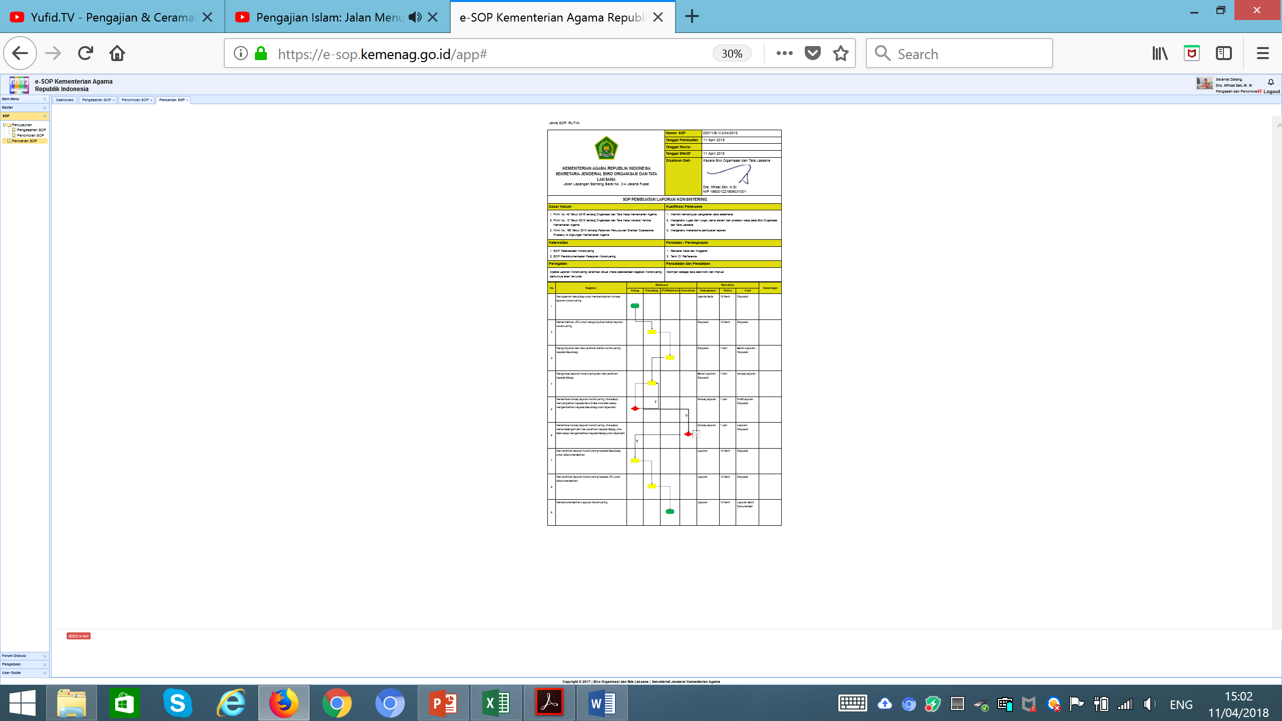
PENDOKUMENTASIAN
E-SOP Online Kementerian Agama
4. Prosedur-Prosedur
Menu ini digunakan untuk melihat SOP yang sudah ditetapkan:
Pilih data SOP yang ingin dilihat dan klik tombol Lihat SOP
Klik cancel untuk keluar

Slide 24


